Slide 2
Възможности за участие
на българските общини
в проекти по програма УРБАКТ – финансови условия и изплащане
на националното съфинансиране

Slide 3
От УРБАКТ I до УРБАКТ III
УРБАКТ I
(2002-2006 г.)
бюджет 28,42 млн. евро (ЕФРР и национално съфинансиране)
15 държави – членки на Европейския съюз, Норвегия и Швейцария,
а от 1 май 2004 г. + 10 нови държави – членки на ЕС
+ участие на градове от България и Румъния
УРБАКТ II
(2007-2013 г.)
бюджет 68,89 млн. евро (ЕФРР и национално съфинансиране)
27 държави - членки на Европейския съюз , Норвегия и Швейцария
УРБАКТ III
(2014-2020 г.)
бюджет 96,3 млн. евро
28 държави - членки на Европейския съюз, Норвегия и Швейцария

Slide 4
От УРБАКТ I до УРБАКТ III
УРБАКТ I
(2002-2006 г.)
Българско участие – 3 общини
Проект: EQUPTI
Европейски квалификационен път по въпросите на градския транспорт
Водещ партньор Страсбург, Франция,
партньори от 7 държави
от България: Пловдив и Стара Загора
Проект: URBANITAS
Физическо възстановяване на градски зони
Водещ партньор Андерлехт , Белгия и партньори от 11 държави:
от България – Сливен

Slide 5
От УРБАКТ I до УРБАКТ III
УРБАКТ II
(2007-2013 г.)
Българско участие – 7 български градове в 12 проекта
София – участие в 3 проекта 1.CoNet 2.OPENCities 3.PREVENT
Пловдив – участие в 2 проекта 1.Historicentres NET 2.URBACT Markets (приключил на етап 1)
Варна - участие в 2 проекта 1.CTUR 2.Eunivercities
Добрич – участие в 2 проекта 1.Active AGE 2.Nodus
Бургас - участие в 1 проект JOINING FORCES
Ямбол - участие в 1 проект CASH
Две могили - участие в 1 проект URBENERGY (приключил на етап 1)

Slide 6
От УРБАКТ I до УРБАКТ III
УРБАКТ III
(2014-2020 г.) Българско участие – към 31.01.2019 г. 5 български градове в 9 проекта
„Мрежи за планиране на действия“ - първа покана за проектни предложения
одобрени 20 проекта, като в 4 от тях има български градове – партньори:
Бургас - VITAL CITIES: Urban sports promotion for social inclusion, healthy and active living
Бургас - RESILIENT EUROPE, European cities joining forces to improve city resilience
Варна - INTERACTIVE CITIES, Digital, social media and user generated-content boosting Urban Management
Смолян - Commercialisation of Smart City Districts / Local Impacts from Smart City Planning
Период на изпълнение 15.09.2015 - 3.05.2018.
„Мрежи за изпълнение“ - първа покана за проектни предложения
одобрени 21 проекта за първа фаза, от които 20 продължават във втора фаза.
От българска страна в 2 проекта участва Столична община
София -CREATIVE SPIRITS
София - IMPACT ON ESL / Stay Tuned
Период на изпълнение 10.10.2016 – 2.6.2019.

Slide 7
От УРБАКТ I до УРБАКТ III
УРБАКТ III
(2014-2020 г.) Българско участие – към 31.01.2019 г. 5 български градове в 9 проекта
„Мрежи за трансфер на добри практики“ - първа покана за проектни предложения
одобрени за финансиране 25 проекта за етап 1, в който участват по три партньори в проект.
От българска страна участват 2 общини:
Бургас - BLUACT , BLUegrowth cities in ACTion
Троян - Bio-Canteens, Developing sustainable school meals, an integrated agri-food approach for health and environment
Период на изпълнение на етап 1 04.04.2018 г. - 04.10.2018 г.
От 25 мрежи за трансфер, одобрени от КН в София за етап 1,
23 продължават за втора фаза.
Бургас продължава на фаза 2 в проекта BLUACT.
Троян продължава на фаза 2 в проекта BioCanteens.
София е одобрена за партньор за фаза 2 в проекта com.unity.lab.

Slide 8
УРБАКТ III - „Мрежи за планиране
на действия“ – втора покана
Втората покана за „Мрежи за планиране на действия“
е отворена за предложения от 7 януари до 17 април 2019 г.
Очаква се да бъдат одобрени за финансиране до 23 проектни предложения.
Основна цел на Мрежите за планиране на действията –
чрез Метода на УРБАКТ и Местна Група по УРБАКТ да се подобри капацитета
на градовете – партньори да управляват устойчиви градски политики
посредством разработване на Интегрирани планове за действие.

Slide 9
УРБАКТ III - тематична концентрация
Програма УРБАКТ III е конституирана по:
Тематична цел (11) повишаване на институционалния капацитет на публичните органи и заинтересованите страни и допринасяне за ефективна публична администрация.
Основният фокус е насочен към 5 тематични цели, чрез които са разпределени
по-голямата част (70%) от средствата за проекти по Програмата за обмяна и опит в следната тематична концентрация:
Засилване на научноизследователската дейност, технологичното развитие и иновациите (ТЦ1);
Подпомагане на преминаването към нисковъглеродна икономика във всички сектори (ТЦ4) ;
Съхраняване и опазване на околната среда и насърчаване на ресурсната ефективност (TЦ6);
Насърчаване на заетостта и подкрепа за мобилността на работната сила (TЦ8);
Насърчаване на социалната интеграция, борба с бедността и всяка форма на дискриминация (TЦ9).

Slide 10
УРБАКТ III - тематична концентрация
Останалите 30% от бюджета на Програма УРБАКТ III са предвидени за обмяна на опит и ще бъдат предоставени за финансиране на проекти, свързани с оставащите 5 тематични цели в отговор на градските предизвикателства:
Подобряване на достъпа до информационни и комуникационни технологии, на тяхното използване и качество (ТЦ2);
Повишаване на конкурентоспособността на МСП (ТЦ3);
Насърчаване на адаптацията към изменението на климата и превенцията и управлението на риска TЦ5);
Насърчаване на устойчивия транспорт и премахване на участъците с недостатъчен капацитет във всички ключови мрежови инфраструктури (TЦ7);
Инвестиции в образованието, обучението, включително професионално обучение за придобиване на умения и учене през целия живот (ТЦ 10).

Slide 11
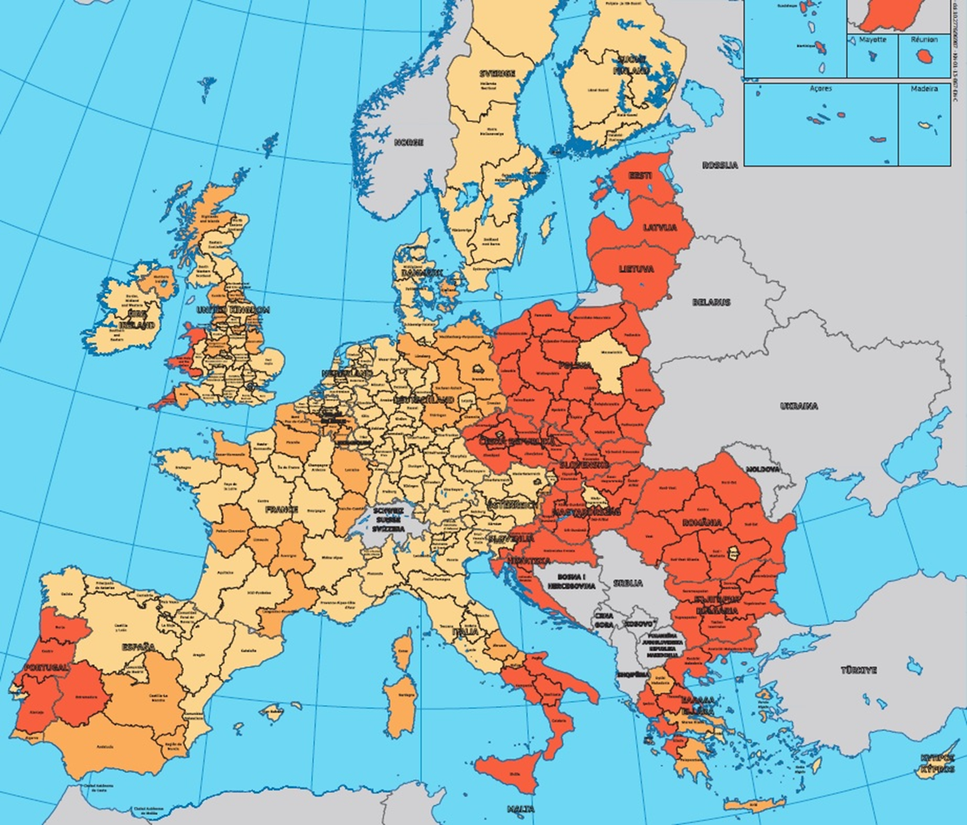
Полезна информация за кандидатстване по поканата
Балансирано участие
на градове
от по-силно и по-слабо развити региони
Преференциални квоти за участие на градове
от по-слабо развити региони

Slide 12
Полезна информация за кандидатстване по поканата

Slide 13
Полезна информация за кандидатстване по поканата
Проектите се изпълняват в 2 фази (етапа) с обща продължителност 30 месеца.
За втората покана за „Мрежи за планиране на действия“ етапите са:
Първи етап от 6 месеца - от 2 септември 2019 г. до 2 март 2020 г.
Втори етап от 24 месеца - от май 2020 г. до април 2022 г.
Допустимият максимален бюджет за един проект за мрежа е 750 000 евро
(общо за първа и втора фаза).
Бюджетът за първа фаза на проекта не трябва да надвишава 150 000 евро.
Бюджет за експертна помощ - EUR 127 500 (разплащан директно от УО на програмата)
170 работни дни (40 дни за 1-ва фаза и 130 дни за 2-ра фаза).
Партньори от по-развити региони - съфинансиране от ЕФРР: | 70%
Партньори от по-слабо развити региони и региони в преход - съфинансиране от ЕФРР: | 85%
Партньори от Швейцария – съфинансиране от национални фондове: | 50%
Партньори от Норвегия - на собствени разноски.
Партньори от Обединеното кралство – според финансовите условия за Брекзит.

Slide 14
Национално съфинансиране
За всички български градове - участващи в одобрени мрежи съфинансирането е 85% от ЕФРР.
От държавния бюджет е осигурено 15% национално съфинансиране, което се изплаща след сключване на договор с МРРБ.
Необходими документи:
1. Договор за предоставяне на безвъзмездна финансова помощ от ЕФРР за мрежата (проекта) (Signed Subsidy contract) – 1 брой хартиено копие;
2. Споразумение за партньорство / конвенция между Водещия партньор и партньорите по проекта – 1 брой хартиено копие;
3. Декларация за липса на двойно финансиране - оригинал – 1 брой;
4. Форма за финансова идентификация на бенефициера (по образец) сметка в лева – оригинал – 1 брой;
5. Копие на бюджета на проекта, включен като неразделна част от договора за субсидия – хартиено копие;
6. Одобрения Формуляр за кандидатстване – електронно копие 1 брой;
7. Декларацията на партньора с информацията за съфинансиране (заверена с гриф „Вярно с оригинала”, печат и подпис на партньора) – 1 хартиено копие.

Slide 15
Национално съфинансиране
Плащанията на средствата за национално съфинансиране са: авансово и финално.
Авансовото плащане съставлява 80% от стойността на общите допустими разходи на партньора по сключения договор за предоставяне на национално съфинансиране.
Размерът на сумата на финалното плащане е до 20% и се определя на базата на сертифицираните разходи на партньора за национално съфинансиране след приспадане на отпуснатото авансово плащане.
Искането за авансово плащане се подава в срок до 3 месеца от подписване на договора. Когато не се подаде в срок, националното съфинансиране в размер на 15 % от сертифицираните разходи на партньора по проекта се изплаща след финалното изплащане на средствата от ЕФРР по проекта.

Slide 16
Първо ниво на контрол
Всички разходи на мрежата следва да бъдат проверени и потвърдени от контрольор преди да бъдат сертифицирани и възстановени по програмата.
Каква е целта на първото ниво на контрол?
Проверка на финансовото управление на проекта на ниво проектен партньор и водещ партньор и в частност проверка за това, че:
Извършените разходи са допустими:
Спазени са регламентите на ЕС;
Спазени са изискванията на програмата;
Спазени са националните правила и изисквания;
Дейностите по проекта са действително извършени;
Разходооправдателните документи и плащанията са коректни и правомерни.

Slide 17
Първо ниво на контрол
България прилага децентрализирана система за първо ниво на контрол (ПНК) при отчитане на разходите на български партньори в проекти, финансирани по транснационални и междурегионални програми за териториално сътрудничество, включително и разходите на българските градове – партньори в мрежи по програма УРБАКТ.
Министърът на регионалното развитие и благоустройството с ПМС № 247 от 14 август 2014 г. е определен за орган, отговорен за установяване на системата за първо ниво на контрол.
Чрез периодично провеждани конкурси се селектират и оторизират физически лица с подходяща квалификация за външни контрольори за ПНК на български партньори в проекти по програми за териториално сътрудничество – включително и програма УРБАКТ.

Slide 18
Първо ниво на контрол
Подробна информация за българските партньори и контрольорите за първо ниво на контрол по програма УРБАКТ III е публикувана на сайта на МРРБ.
Всеки български партньор в мрежа ще сключи договор за верификация на законността и редовността на декларираните разходи с контрольор от списъка на контрольорите, който ще бъде определен от МРРБ.
Разходите за контрол са допустим разход за всеки български партньор по проекта и следва да се предвидят в бюджета при подаването на формуляра за кандидатстване.
Разходите за ПНК са 200 лева на месец от отчетния период, съответно
до 2 400 лева на година, което включва командировъчни разходи и осигуровки за сметка на работодателя.

Slide 19
Първо ниво на контрол
Процедура за определяне на контрольор
В края или до 15 (петнадесет) работни дни след приключване на съответния отчетен период по проекта, партньорът отправя до Дирекция УТС, МРРБ, искане по образец за определяне на контрольор.
При представяне на първо искане за определяне на контрольор по проекта българският партньор подава еднократно до Дирекция УТС декларация за запознаване с понятията “нередност” и “измама”.
В рамките на 2 (два) работни дни след постъпване на искането за определяне на контрольор отдел „Програми ИНТЕРРЕГ“ отправя покана по електронен път до първия контрольор от списъка на контрольорите по азбучен ред. Потвърждение или отказ за извършване на ПНК от страна на контрольора, следва да постъпят в Дирекция УТС по електронен път на в рамките на 2 работни дни от датата на изпращане на поканата.

Slide 20
Първо ниво на контрол
Отдел „Програми ИНТЕРРЕГ“информира по електронна поща българския партньор за определения контрольор и отправя покана към партньора и контрольора в срок от 5 (пет) работни дни да подпишат, подпечатат и представят в Дирекция УТС контролен лист и/или еквивалентен документ по образец, който съдържа информация за липсата на конфликт на интереси между тях.
Контролният лист се регистрира с входящ номер в деловодната система на МРРБ. (Приложение IV.5.2.U).
Въз основа на подписания и подпечатан контролен лист, в рамките на 5 (пет) работни дни отдел „Програми ИНТЕРРЕГ“ подготвя сертификат за определяне на контрольор (на английски език).
Сертификатът за определяне на контрольор се изпраща от българския партньор до водещия партньор по проекта за всеки отчетен период и при всяка смяна на контрольора.

Slide 21
Първо ниво на контрол
Съгласно правилата на Програма УРБАКТ един контрольор се определя за всички периоди на отчитане на разходите на българския партньор от началото до края на проекта.
Смяната на контрольора е допустима само при възникване на конфликт на интереси между него и българския партньор или при отпадане на контрольора от списъка на оторизираните контрольори за ПНК при МРРБ.
Изпълнението на дейностите за ПНК започва след подписване на договор по Закона за задълженията и договорите между партньора и определения контрольор по образец публикуван на сайта на МРРБ.

Slide 22
Национален орган по програма УРБАКТ ІІІ
за Република България:
Министерство на регионалното
развитие и благоустройството Дирекция „Управление на
териториалното сътрудничество“
Лица за контакт:
Мариус Младенов
Тел: + 359 (2) 9405 697 MMladenov@mrrb.government.bg
За първо ниво на контрол: Лиза Каменова Тел: + 359 (2) 9405 594 LKamenova@mrrb.government.bg
Марта Тотева
тел.: +359 2 940 55 56
mttoteva@mrrb.government.bg
Национално звено за контакт по програма УРБАКТ ІІІ за Република България:
Национално сдружение на общините в Република България
Лице за контакт:
Симеон Петков s.petkov@namrb.org http://urbact.eu/urbact-in-bulgaria

Slide 23
Успех в кандидатстването по
отворената покана!

